Slide 1

《算法训练营：海量图解+竞赛刷题》
第1页
一套小白也能看得懂的算法书，海量图解，通俗易懂，300道竞赛刷题，系统搭建数据结构与算法知识体系，模块化逐一拆解算法问题。

Slide 2
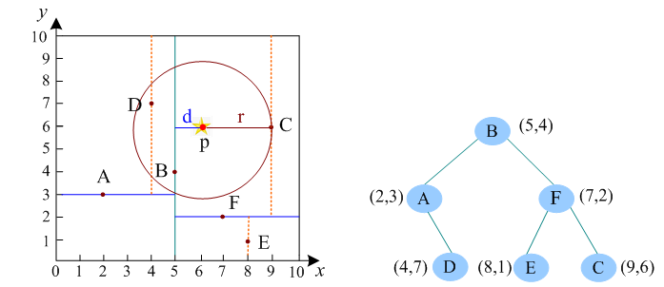
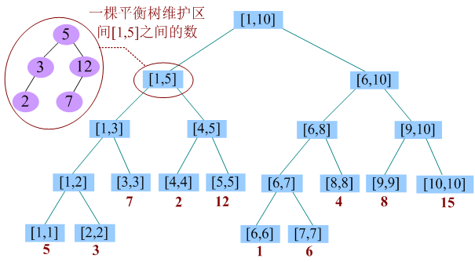
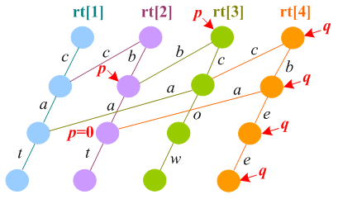
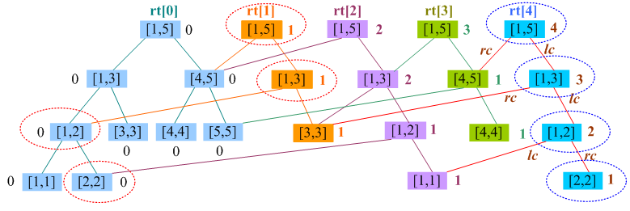
《算法训练营：海量图解+竞赛刷题》
第2页
书中配图

Slide 3
《算法训练营》入门篇
第3页
以海量图解的形式，详细讲解初级数据结构与算法，包括C++语言基础、贪心算法、分治算法、STL应用、线性表、栈和队列、树和图、查找算法、搜索技术，又融入大量的竞赛实例和解题技巧。能够领悟不同的数据结构和算法的精髓，熟练应用各种算法解决实际问题。
15种常用STL函数
12种初级数据结构
10种二叉树和图的应用
8种搜索技术

Slide 4
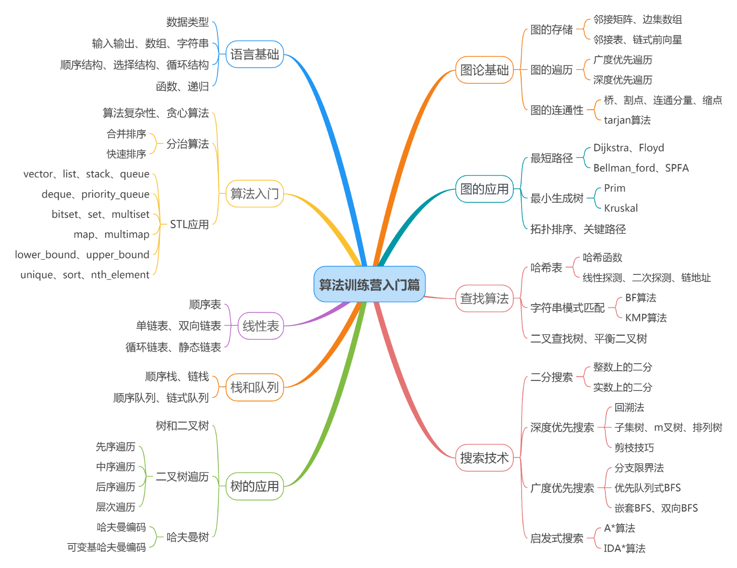

《算法训练营》入门篇
第4页
QQ群下载源码：1029262418

Slide 5
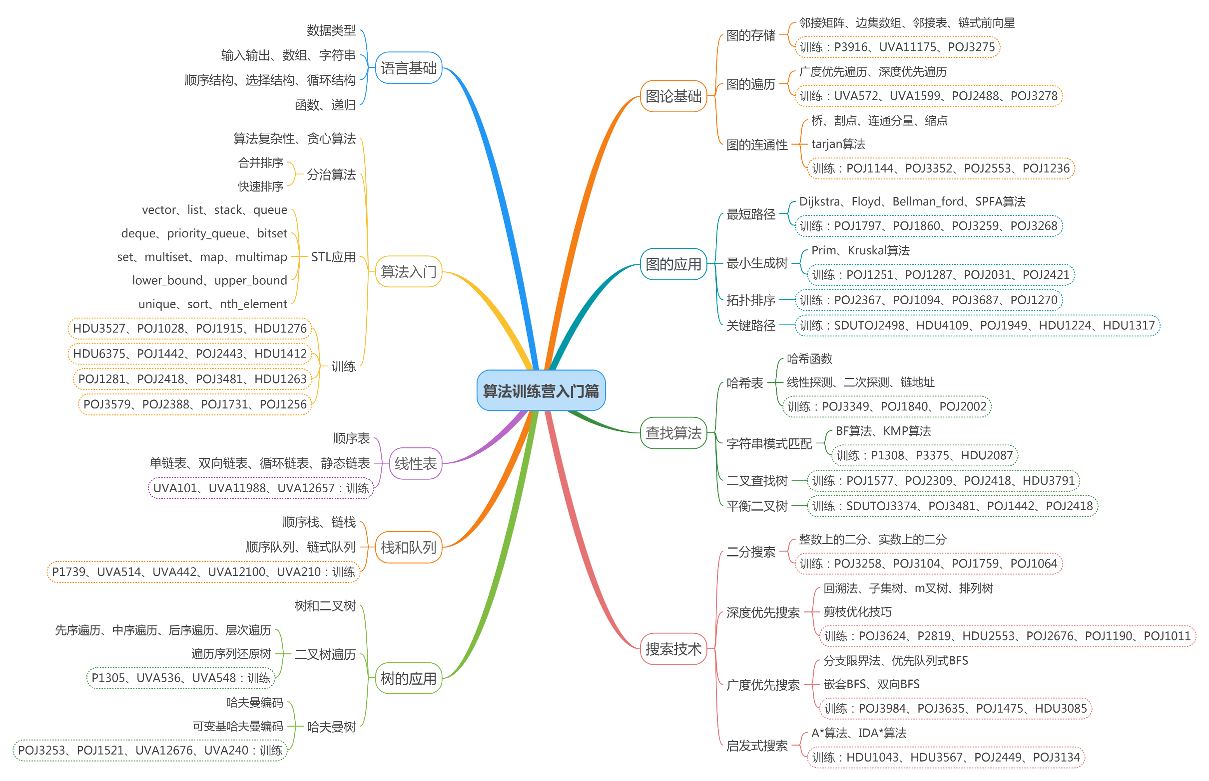
《算法训练营》入门篇
第5页

Slide 6
《算法训练营》进阶篇
第6页
以海量图解的形式，详细讲解高级数据结构、动态规划及其优化、网络流算法，并结合竞赛实例引导读者进行刷题实战，重点讲解如何分析问题、优化算法，并熟练应用各种算法解决实际问题。
22种高级数据结构
7种动态规划算法
5种动态规划优化技巧
5种网络流算法

Slide 7
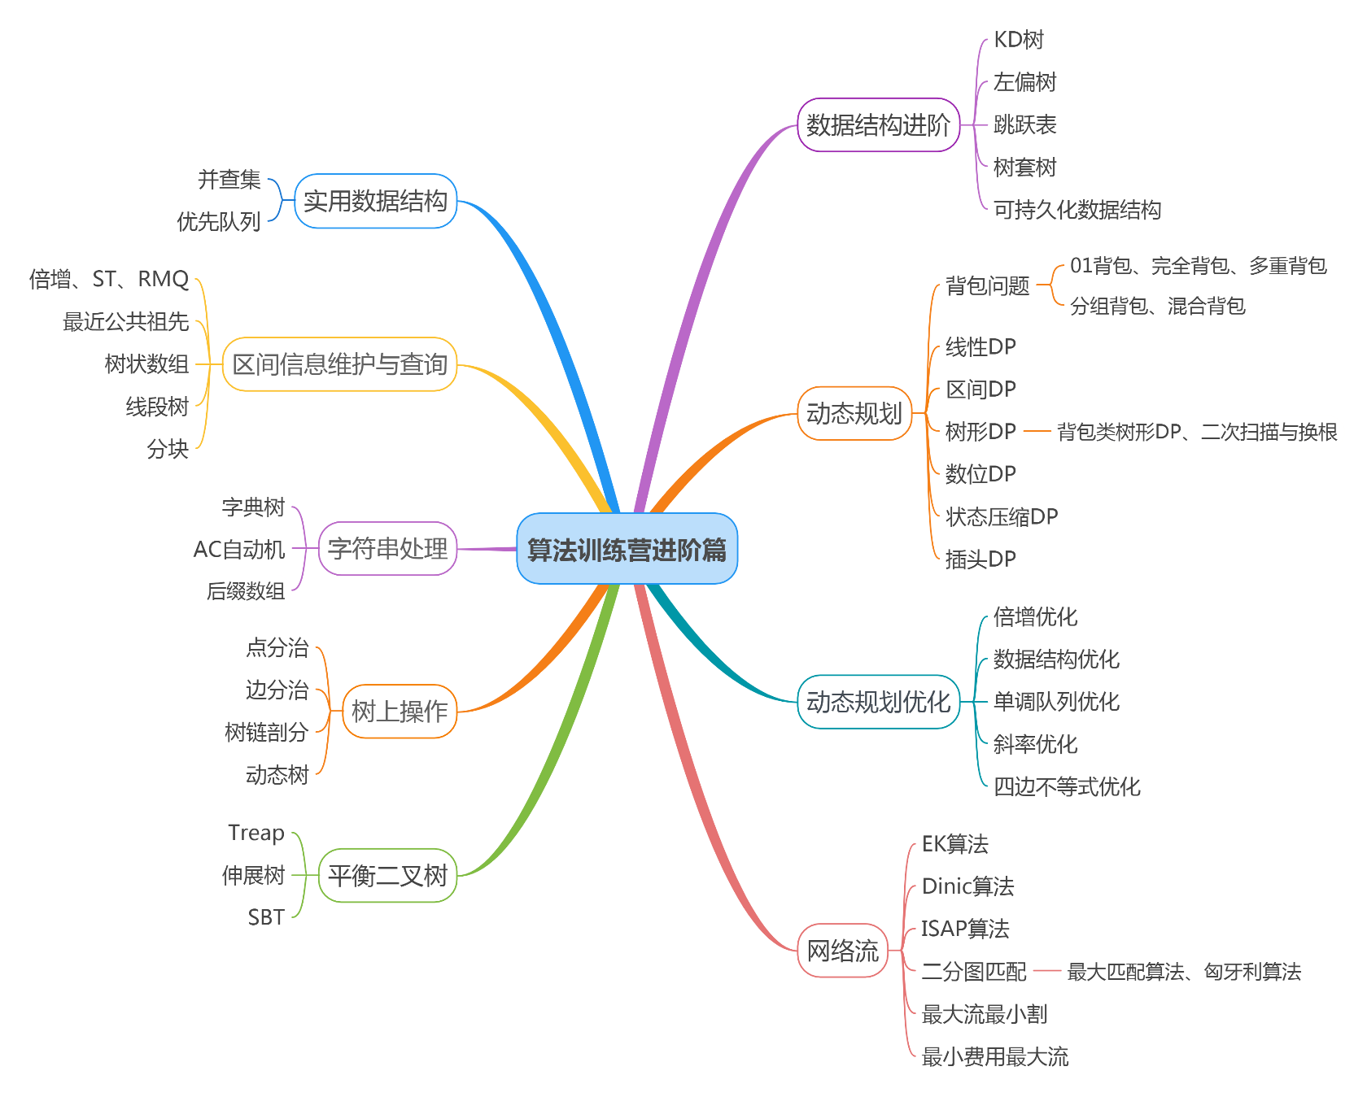

《算法训练营》进阶篇
第7页
QQ群下载源码：1029262418

Slide 8
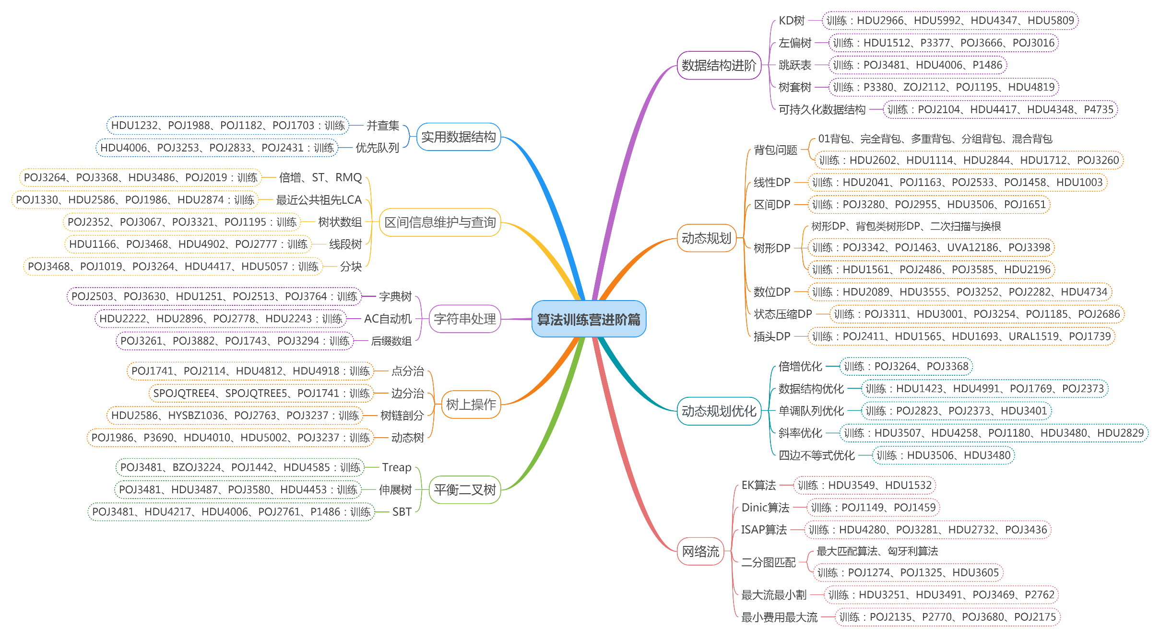
《算法训练营》进阶篇
第8页

Slide 9
